Slide 1
DIAPORAMA 8 : L’analyse postélectorale

Slide 2
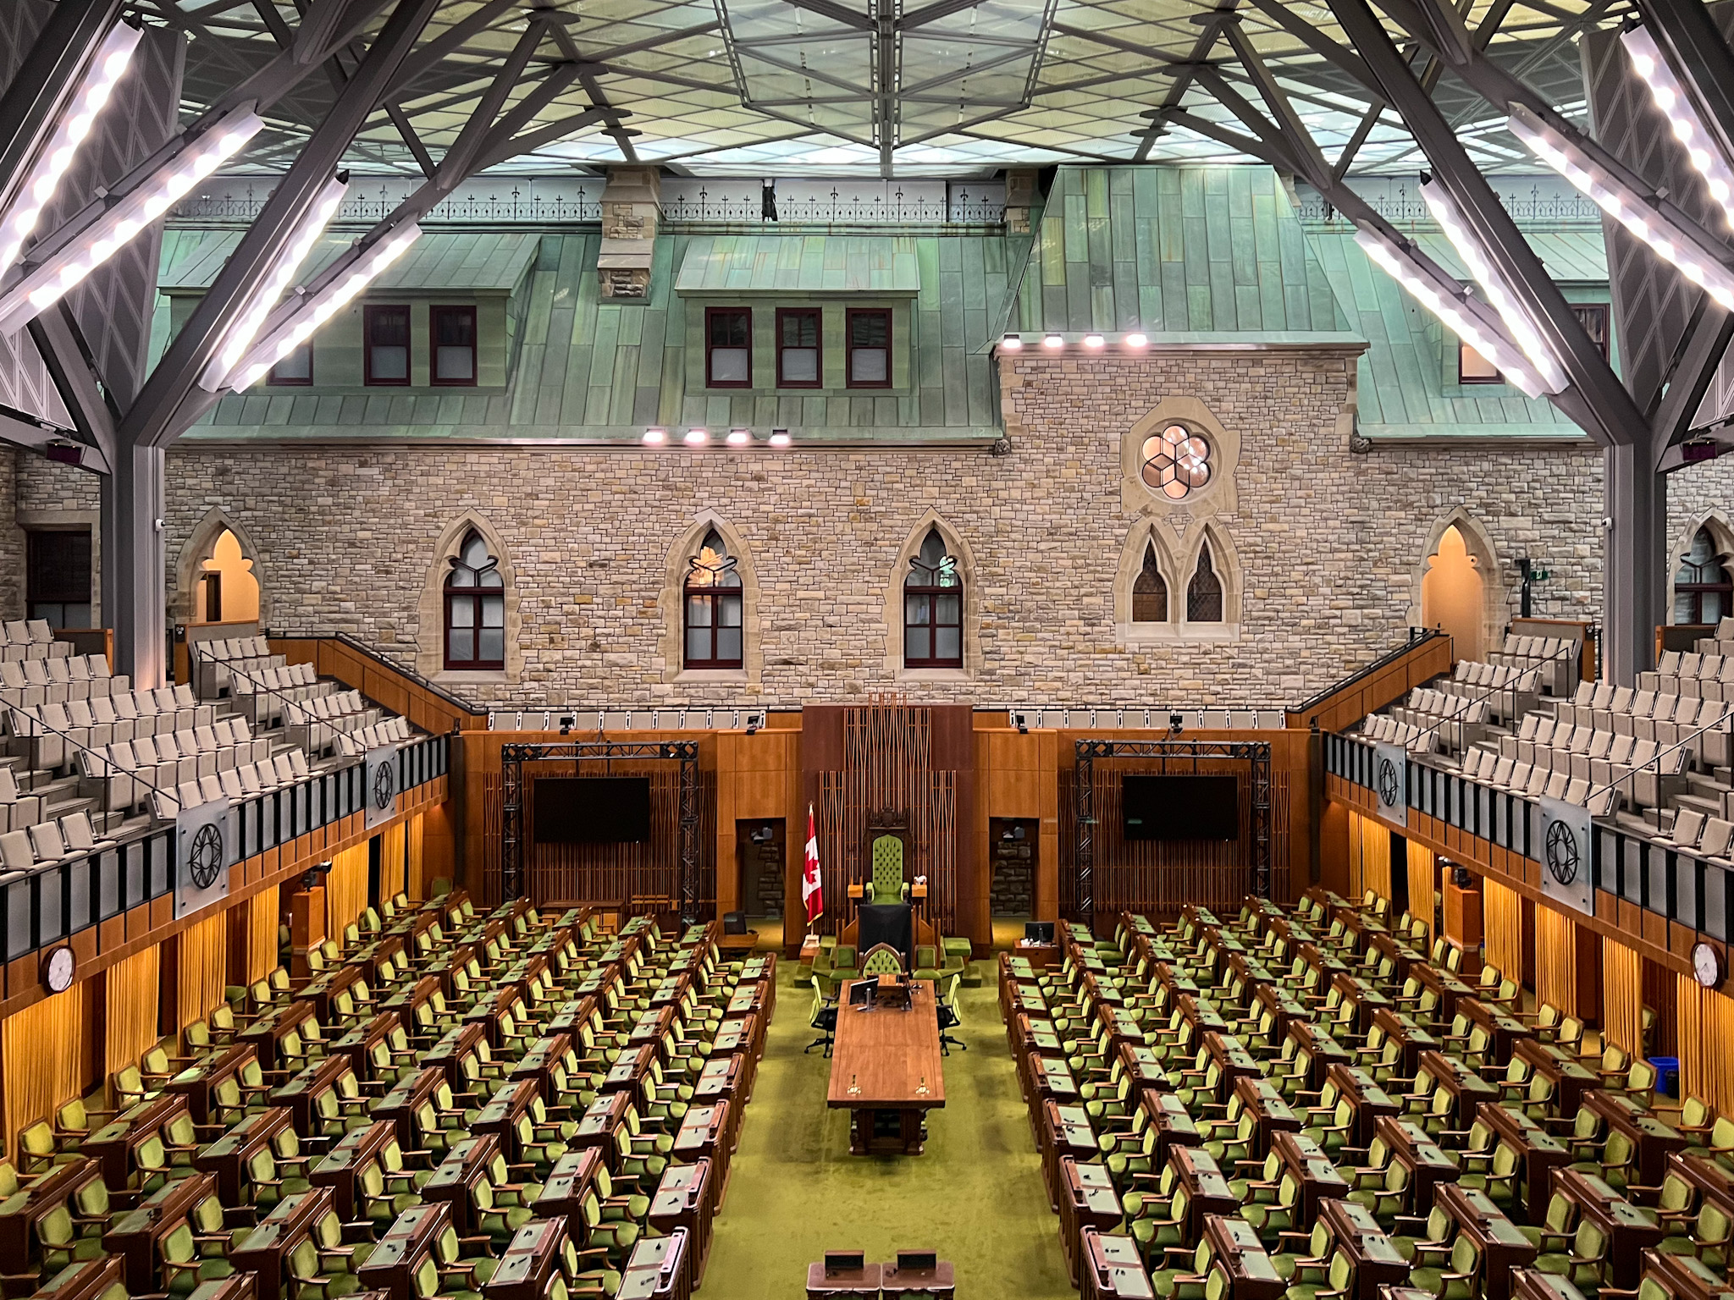
Question guide
Que révèlent les résultats des élections :
sur les préférences des électrices et électeurs;
sur les tendances politiques;
et sur la composition du gouvernement élu?
Notes:
Added more focus questions.

Slide 3
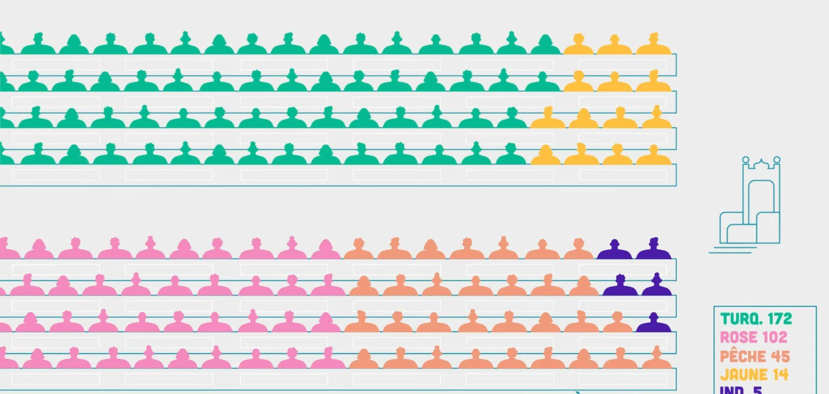
Nombre de sièges
Le nombre de sièges fait référence au nombre de représentantes ou représentants de chaque parti à la Chambre des communes.
Il représente le nombre de circonscriptions remportées par chaque parti (343 élections = 343 sièges).

Slide 4
Vote populaire
Le vote populaire indique le soutien total obtenu par un parti.
Ce chiffre est généralement présenté sous la forme d'un pourcentage de l'ensemble des votes exprimés lors des élections.
Que remarquez-vous à propos du vote populaire lors des dernières élections fédérales? Lors du dernier Vote étudiant?

Slide 5
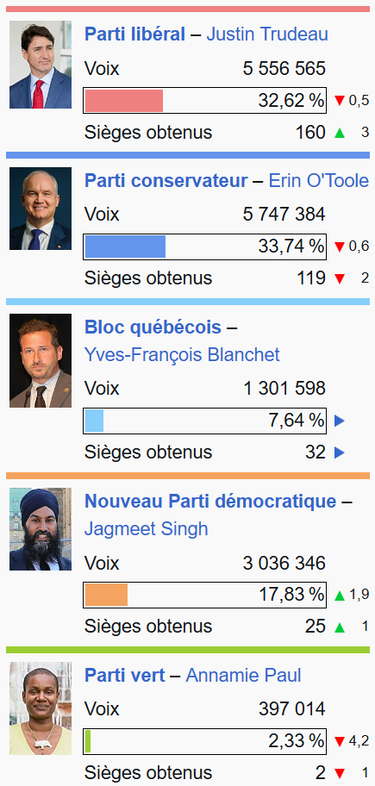
Le parti au pouvoir
Résultats des élections fédérales de 2021
Le parti qui obtient le plus grand nombre de représentantes et de représentants à la Chambre des communes forme généralement le gouvernement.
La ou le chef du parti au pouvoir devient première ou premier ministre.
Premier ministre
Notes:
Images et texte mis à jour.

Slide 6
L’opposition officielle
Résultats des élections fédérales de 2021
Le parti qui obtient le deuxième plus grand nombre de sièges ou de représentantes et de représentants à la Chambre des communes forme généralement l’opposition officielle.
La ou le chef de ce parti devient leader de l’opposition officielle.
Les partis d’opposition doivent tenir le gouvernement responsable de ses actes en remettant en question ses propositions et ses actions.
Leader de l’opposition officielle
Notes:
Images et texte mis à jour.

Slide 7
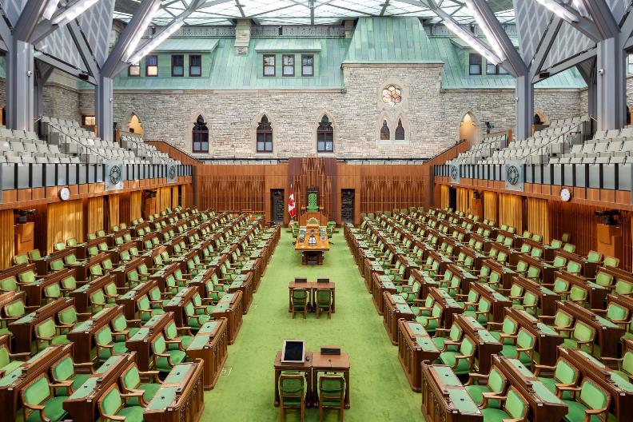
Gouvernement majoritaire ou minoritaire
Un gouvernement majoritaire = le parti gagnant compte plus de la moitié de tous les sièges (172 ou plus).
Un gouvernement minoritaire = le parti gagnant compte moins que la moitié de tous les sièges (171 ou moins).

Slide 8
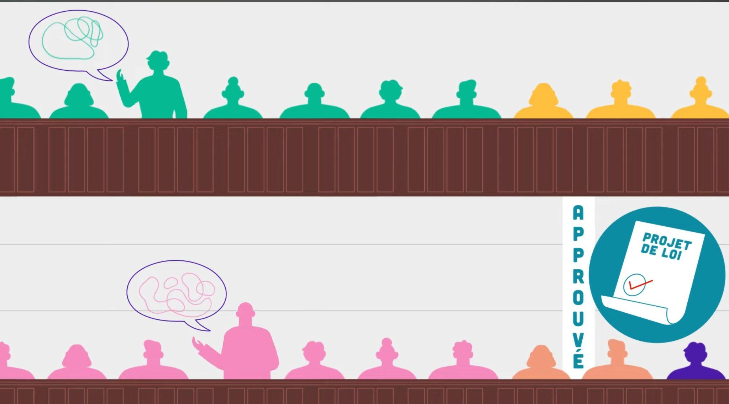
Discussion
Pour faire adopter un projet de loi, le gouvernement doit obtenir le soutien de plus de la moitié des membres de la Chambre des communes.
Qu'est-ce que cela signifie pour un gouvernement minoritaire?

Slide 9
Évaluer la participation des personnes qui votent
La participation électorale désigne le pourcentage de personnes qui votent effectivement lors d'une élection par rapport au nombre de personnes qui ont le droit de voter.
Imaginez que votre école organise un vote pour élire le président du conseil des élèves. Si 100 élèves ont le droit de voter, mais que 60 seulement le font, le taux de participation est alors de 60 %.
Notes:
‹#›

Slide 10
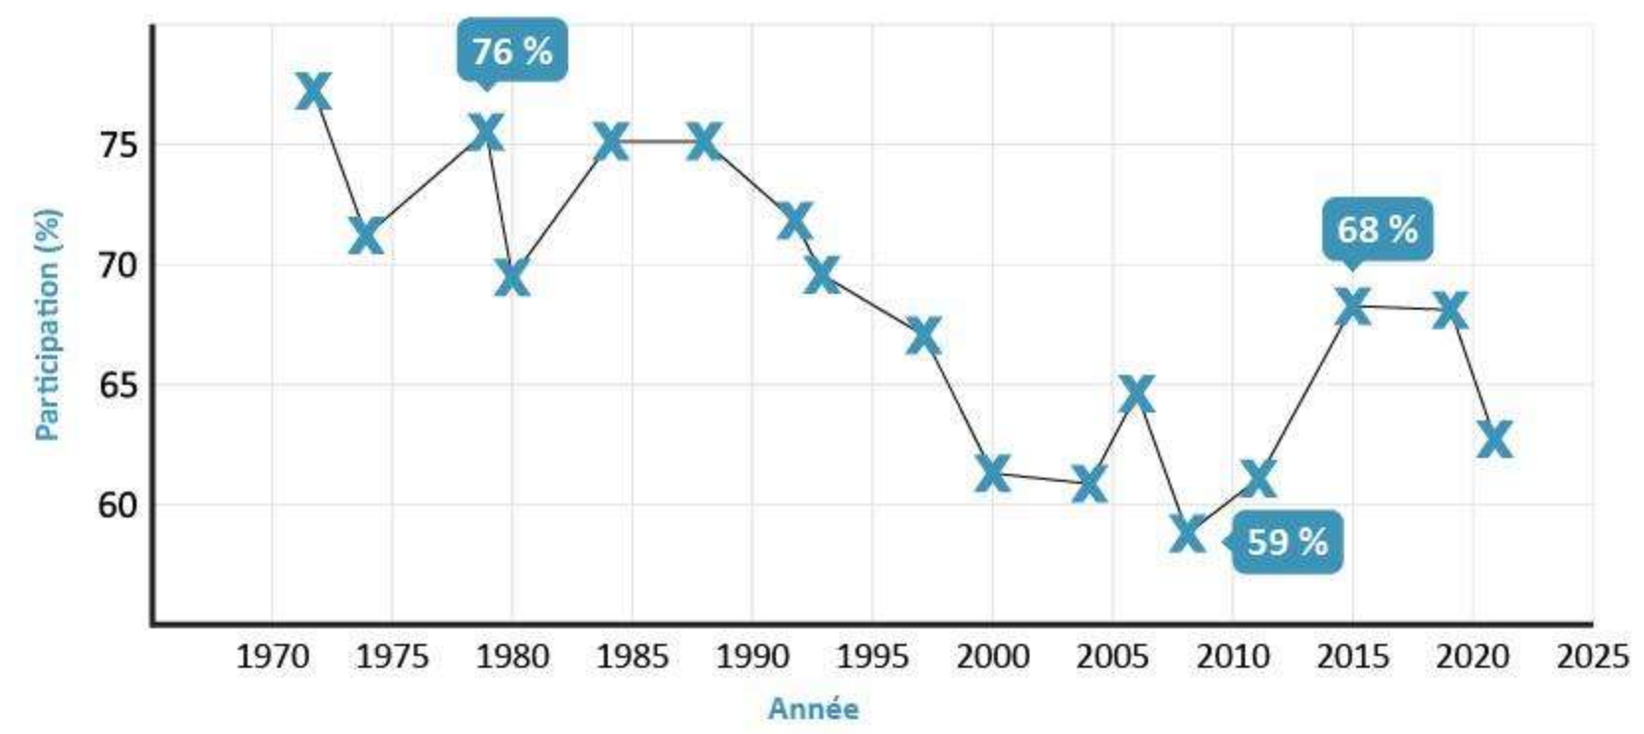
Participation électorale aux élections fédérales
Source : Élections Canada
Notes:
‹#›

